Slide 1
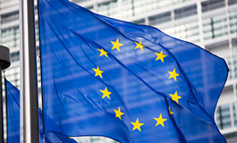
Informatiesessie
Session d’information
Principes RGPD / AVG
(datum – organisatie - …)
(date – organisation - …)
Notes:
Dit is een template en kan dus gebruikt worden als basis en worden aangepast naargelang de organisatie (zie ook de delen aangeduid in het rood).
Ceci est un template et peut être utilisé en tant que point de départ, il peut être adapté au sein de l’organisation (voir aussi les parties en rouge).

Slide 2

Inhoud van de presentatie
Contenu de la présentation
AVG ? / RGPD ?
2. Principes / Principes
4. Vragen? Opmerkingen? /
Questions? Commentaires?

Slide 3
1. AVG ? / RGPD ?
Algemene Verordening Gegevensbescherming / Règlement Genéral sur la Protection des Données
Verplichtingen organisatie: bescherming van persoonsgegevens / Obligations pour l’organisation: protection des données à caractère personnel
…
Notes:
In dit deel kan wat meer achtergrond informatie worden gegeven over het doel van de presentatie of dit eventueel linken aan eerder gegeven informatiesessies over de AVG.
Donnez dans cette partie un peu plus d’informations sur le contexte et le but de cette présentation. Eventuellement vous pouvez faire le lien avec une autre session d’information que vous avez donnée concernant le RGPD.

Slide 4
1. AVG ? / RGPD ?
Andere toepasselijke wetgeving / Autre législation applicable:
Wet van 30 juli 2018 betreffende de bescherming van natuurlijke personen met betrekking tot de verwerking van persoonsgegevens / Loi de 30 juillet 2018 relative à la protection des personnes physiques à l’égard des traitements de données à caractère personnel
Wet van 3 december 2017 tot oprichting van de Gegevensbeschermingsautoriteit / Loi de 3 décembre 2017 portant sur la création de l’Autorité de protection des données
Wet van 21 maart 2007 tot regeling van de plaatsing en het gebruik van bewakingscamera’s / Loi de 21 mars 2007 réglant l’installation et l’utilisation de caméras de surveillance

Slide 5
2. Principes / Principes
1. Verantwoordingsplicht / Responsabilité
2. Rechtmatigheid / Licéité
3. Transparantie / Transparence
4. Doelbinding / Limitation des finalités
5. Minimale gegevensverwerking / Minimisation des données
6. Juistheid / Exactitude
7. Opslagbeperking / Limitation à la conservation
8. Vertrouwelijkheid / Confidentialité
Notes:
Leg de principes niet (uitgebreid) uit, maar projecteer ze/deel ze uit of projecteer/deel de slide met de puzzel uit. Laat de deelnemers zelf de linken zoeken (in groepjes) en zo zelf de betekenis van de principes achterhalen. Begeleid de deelnemers/groepjes terwijl ze de oefening maken en geef tips indien nodig.
N’expliquez pas (trop) les principes, mais montrez-les ou partagez-les, ou encore montrez ou partagez le slide avec le puzzle. Le but est que les participants cherchent eux-mêmes les liens (en différents groupes) et donc, que les participants eux-mêmes trouvent la signification des différents principes. Guidez un peu les participants/les groupes pendant l’exercice et aidez-les si nécessaire.

Slide 6

2. Principes / Principes
We maken een puzzel! Nous faisons un puzzle !

Slide 7
2. Principes / Principes
Oefening 1: Plaats drie vakken bij het juiste principe.
Exercice 1: Liez trois cases au bon principe.
Toestemming / Consentement | Bewaartermijnen / Délais de conservation | Beroepsgeheim / Secret professionnel
Doeleinden en / Finalités et | Verwerkingsverantwoordelijke / Responsable du traitement | Beperkte toegang / Accès limité
‘Less is more’ | Integriteit / Integrité | persoonsgegevens zijn / données de caractère personnel sont
Correctheid / Justesse | Wettelijke verplichting / Obligation légale | In het oog springend / Visible
Verantwoording / Justification | Duidelijk / Clair | Vernietigen / Détruire
Informeren / Informer | Geen maximum / Pas de maximum | Geen fouten / Pas de fautes
één geheel. / une unité. | Discretie / Discrétion | Documenteren / Documenter
Bijhouden / Garder | Algemeen belang / Intérêt publique | Enkel wat nodig is / Seulement qui est nécessaire
Notes:
Tip: er zijn drie vakken die één zin vormen.
Tuyau: trois boîtes forment une phrase.

Slide 8
Oefening 1: Oplossing / Exercice 1: Solution
Toestemming / Consentement | Bewaartermijnen / Délais de conservation | Beroepsgeheim / Secret professionnel
Doeleinden en / Finalités et | Verwerkingsverantwoordelijke / Responsable du traitement | Beperkte toegang / Accès limité
‘Less is more’ | Integriteit / Integrité | persoonsgegevens zijn / données de caractère personnel sont
Correctheid / Justesse | Wettelijke verplichting / Obligation légale | In het oog springend / Visible
Verantwoording / Justification | Duidelijk / Clair | Vernietigen / Détruire
Informeren / Informer | Geen maximum / Pas de maximum | Geen fouten / Pas de fautes
één geheel. / une unité. | Discretie / Discrétion | Documenteren / Documenter
Bijhouden / Garder | Algemeen belang / Intérêt publique | Enkel wat nodig is / Seulement qui est nécessaire
Verantwoordingsplicht / Responsabilité Opslagbeperking / Limitation de la conservation
Vertrouwelijkheid / Confidentialité Transparantie / Transparence
Rechtmatigheid / Licéité Doelbinding / Limitation des finalités
Minimale gegevensverwerking / Minimisation des données Juistheid / Exactitude
Notes:
Overloop de oplossingen en geef meer informatie indien nodig.
Parcourez les solutions et donnez plus d’informations si nécessaire.

Slide 9
2. Principes / Principes
Oefening 2: Plaats het juiste principe bij het voorbeeld.
De dienst xx herziet 3-maandelijks de lijst met contactenpersonen van andere organisaties of stakeholders.
Als een tussenpersoon ons contacteert in naam van een burger/klant, moeten we zeker zijn dat deze effectief handelt in naam van die burger/klant.
De contactgegevens die wij krijgen van een burger/klant mogen wij niet (zomaar) doorgeven aan een commerciële organisatie zodat zij hen reclame kunnen sturen.
Op basis van de arbeidsovereenkomst kan de xx (organisatie) aan diens medewerkers hun rekeningnummer vragen zodat het loon elke maand kan worden gestort.
Onze organisatie zorgt via o.a. documenten zoals het register van verwerkingsactiviteiten dat het kan aantonen dat ze handelen conform de AVG.
Notes:
Deze voorbeelden kunnen naargelang de organisatie worden aangepast (zie ook rode delen).
Ces exemples peuvent être adaptés au sein de l’organisation (voir aussi les parties en rouge).

Slide 10
2. Principes / Principes
Exercice 2: Reliez le bon principe RGPD aux phrases suivantes
Le service xx revoit la liste des personnes de contact d'autres organisations ou des parties prenantes tous les 3 mois
Si un intermédiaire nous contacte au nom d’un citoyen/client, nous devons être sûrs qu’il agit effectivement au nom de ce citoyen/client.
Nous ne pouvons pas transmettre (sans condition) les coordonnées que nous obtenons d’un citoyen/client à une organisation commerciale afin que celle-ci puisse lui envoyer de la publicité.
Sur la base du contrat de travail, xx (organisation) peut demander à ses collaborateurs leur numéro de compte afin que le salaire puisse être versé chaque mois.
Notre organisation veille à pouvoir démontrer qu’elle agit conformément au RGPD, entre autres via des documents tels que le registre des activités de traitement.
Notes:
Deze voorbeelden kunnen naargelang de organisatie worden aangepast (zie ook rode delen).
Ces exemples peuvent être adaptés au sein de l’organisation (voir aussi les parties en rouge).

Slide 11
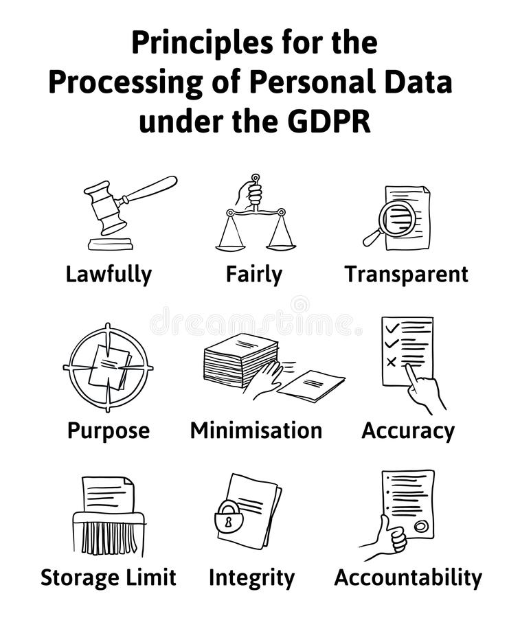
2. Principes / Principes
Oefening 3: Hebben jullie zelf andere voorbeelden?
Exercice 3: Avez-vous d’autres exemples ?
Notes:
Kunnen de deelnemers zelf voorbeelden bedenken, al dan niet in hun eigen organisatie?
Les participants peuvent-ils donner eux-mêmes des exemples de leur organisation ou d’une autre contexte ?

Slide 12

3. Vragen? Opmerkingen?
3. Questions ? Commentaires ?
Notes:
Welke zaken zijn niet duidelijk of met welke vragen zitten de deelnemers nog? Misschien kan je die informatie gebruiken voor een volgende infosessie?
Quelles choses ne sont pas encore claires pour les participants? Ont-ils encore des questions ? Peut-être pouvez-vous utiliser cette information pour une session d’information suivante ?

Slide 13

Bedankt voor jullie aandacht!
Merci pour votre attention!

